Slide 1
Statystyczna analiza danych
Procesy stochastyczne

Slide 2

Proces stochastyczny (1)
Procesem stochastycznym nazywamy rodzinę zmiennych losowych X_{t} indeksowaną czasem:
Weźmy serie wyników rzutem kostka do gry gdzie czas jest dyskretny, mamy: {1, 2, 4, 1, 5, 6, 3, 2, . . .} T = 1, 2, 3, . . .
Badamy, czy zdarzenia X₁,X₂,X₃, … są miedzy sobą niezależne.
Średnia procesu stochastycznego μ(t) zależy od czasu, dlatego też dla określenia własności stochastycznych szukamy parametrów: dystrybuanty i gęstości

Slide 3
Proces stochastyczny (2)
dystrybuanta procesu stochastycznego
(łączne prawdopodobieństwo zaistnienia n zdarzeń):
gęstość procesu stochastycznego wyrażamy wzorem:
dla n = 1 mamy:

Slide 4
Funkcja losowa
Funkcją losową nazywamy rodzinę zmiennych losowych indeksowaną parametrem t przebiegającym dowolny zbiór T → x(t), tϵT.
W przypadku gdy parametrem t jest czas, funkcja losowa jest procesem stochastycznym, nazywany czasem procesem losowym.
Dla ustalonego tϵT(każdej wybranej chwili) funkcja losowa jest zmienną losową.
Proces stochastyczny X(t) stanowi zbiór funkcji losowych zwanych realizacjami x(t).

Slide 5
Szereg czasowy
Szereg czasowy jest to skończony zbiór par {t, x_{t}}, gdzie t przybiera wartości ze zbioru liczb naturalnych i każdemu t przyporządkowana jest liczba x_{t}.
Szereg czasowy to ciąg zmiennych losowych lub inaczej proces stochastyczny z dyskretnym czasem.
Szereg czasowy jest realizacją procesu stochastycznego. Przykłady ekonomicznych szeregów czasowych:
  dochód narodowy w Polsce w latach 1990-2005,
  indeks cen dóbr i usług konsumpcyjnych w okresie od stycznia 1995 do grudnia 2004,
  dzienny kurs dolara w NBP w okresie od 1 stycznia 2000 do 31 grudnia 2004,
  ceny akcji na giełdzie w notowaniach ciągłych obserwowane co minutę w okresie od 1 stycznia 2005 do 30 czerwca 2005.

Slide 6
Czym jest proces stochastyczny? (1)
W analizie często mamy do czynienia ze zjawiskami będącymi zdeterminowanymi funkcjami czasu. Ich wartość może być opisana za pomocą ścisłych zależności matematycznych – lub inaczej, znając wartość funkcji w pewnej chwili czasu można określić jego wartość w dowolnej innej chwili czasu. np.:
  ruch satelity po orbicie,
  zmiana temperatury wody przy podgrzewaniu,
  prędkość rozpędzającego się obiektu
– wszystkie te zjawiska mają charakter zdeterminowany.

Slide 7
Czym jest proces stochastyczny? (2)
W wielu wypadkach występują jednak zjawiska niezdeterminowane, odpowiadające losowym zjawiskom fizycznym.
Do tych zjawisk zalicza się szumy pomiarowe, zmiany wysokości fal na wzburzonej powierzchni morza, prędkość wiatru czy wreszcie kurs walut czy notowania giełdowe
Nie można ich opisać ścisłymi zależnościami. Nie można też przewidzieć dokładnej wartości tego zjawiska w pewnej chwili w przyszłości.
Zależność stochastyczna występuje wtedy, gdy wraz ze zmianą wartości jednej zmiennej zmienia się rozkład prawdopodobieństwa drugiej zmiennej

Slide 8
Zastosowanie procesów stochastycznych
Można analizować zachowanie się układów elementów zależnych, gdy niektóre elementy nie są dokładnie znane lub kontrolowane.
Opisuje się zjawiska, których wartość zmienia się dynamicznie z każdym nowym pomiarem (realizacja zmiennej losowej). Trudno byłoby jednak prowadzić analizę na wartościach zmieniających się w sposób przypadkowy.
Konieczne jest zastosowanie deterministycznego opisu ilościowego, niezależnego od konkretnej realizacji zmiennej losowej. Takim opisem jest funkcja rozkładu i jej parametry.
Przetwarzanie statyczne i dynamiczne zmiennych losowych zmienia ich parametry losowe i dzięki temu możliwa jest analiza matematyczna.

Slide 9
Zastosowanie procesów stochastycznych
Procesy stochastyczne opisują układy losowe, w których rozkłady prawdopodobieństwa zmieniają się w czasie
Ich wprowadzenie do fizyki zawdzięczamy w dużej mierze pracom Einsteina i Smoluchowskiego na temat ruchów Browna.
Procesy stochastyczne zostały wprowadzone wcześniej do ekonomii niż do fizyki, bowiem stało się to już w roku 1900 dzięki Louisowi Bachalierowi, który zaproponował model przypadkowego błądzenia dla opisu fluktuacji kursów na giełdzie.
Obecnie jednym z podstawowych narzędzi tzw. inżynierii finansowej jest teoria Blacka-Scholesa, nagrodzona Nagrodą Nobla z ekonomii w roku 1997.
Teoria Blacka-Scholesa pozwala na wycenę wartości tzw. finansowych instrumentów pochodnych, czyli opcji, oraz służy do optymalizacji „bezpiecznego” portfela inwestycyjnego.
Wykorzystywane są tutaj znane własności stochastycznych równań różniczkowych opartych na procesie Wienera, który jest podstawą w modelowaniu szumów dla układach fizycznych.

Slide 10
Podział procesów stochastycznych dyskretne/ciągłe (1)
Procesy stochastyczne dzieli się na cztery klasy:
ciągi losowe:
  procesy dyskretne z czasem dyskretnym
  procesy ciągłe z czasem dyskretnym
procesy stochastyczne właściwe:
  procesy dyskretne z czasem ciągłym
  procesy ciągłe z czasem ciągłym

Slide 11
Podział procesów stochastycznych dyskretne/ciągłe (2)
Przykładowe rodzaje procesów:
Stany Czas Przykład nazwa procesu
––––––––––––––––––––––––––––––––––––––––––––
C C proces Gaussa, CC
C D n - wymiarowy rozkład normalny, CD
D C proces Poissona, DC
D D łańcuchy Markowa. DD

Slide 12
Przykłady procesów stochastycznych dyskretne/ciągłe
Proces dyskretny z czasem dyskretnym (DD):
  liczba urodzeń w pewnym szpitalu w ciągu roku, obserwowana przez okres T lat
  liczba zalogowań komputerów do danego serwera w poszczególne dni konkretnego roku.
Proces dyskretny z czasem ciągłym (DC):
  liczba uczestników forum dyskusyjnego na określonej stronie internetowej, zalogowanych w chwili t
Proces ciągły z czasem dyskretnym (CD):
  liczba pacjentów w szpitalu znana w każdej chwili t przez okres T lat
  zużycie prądu odczytywane na liczniku co miesiąc przez okres T lat
  czas efektywnej pracy modemu danego komputera w poszczególne dni konkretnego tygodnia.
Proces ciągły z czasem ciągłym (CC):
  zużycie prądu odczytywane przez rejestrator przez okres T lat
  czas uzyskania połączenia z określoną stroną internetową, jeśli polecenie połączenia zostało wydane na przeglądarce w chwili t.

Slide 13
Podział procesów stochastycznych stacjonarne/niestacjonarne
Procesy stochastyczne dzielą się na procesy
  stacjonarne (w węższym i szerszym sensie)
  niestacjonarne.
Proces jest stacjonarny w węższym sensie (ściśle stacjonarny) gdy wszystkie jego charakterystyki nie zależą od czasu.
Proces jest stacjonarny w szerszym sensie (słabo stacjonarny) gdy ma stałą wartość oczekiwaną a jego funkcja autokowariancyjna zależy wyłącznie od różnicy argumentów

Slide 14
(Nie/)Stacjonarny proces stochastyczny
Proces stochastyczny jest stacjonarny w szerszym
sensie, jeżeli spełnia warunki:
1. E(Y_{t}) = m średnia jest stała w czasie
2. D²(Y_{t}) = σ² wariancja jest stała w czasie
3. K(Y_{t},Y_{s}) = K(s-t) = K(τ) kowariancja nie zależy
od czasu, a tylko od różnicy chwil pomiędzy
obserwacjami. Dla s = t kowariancja równa jest
wariancji.
Proces jest niestacjonarny wtedy, gdy co najmniej
jeden z warunków nie jest spełniony.

Slide 15
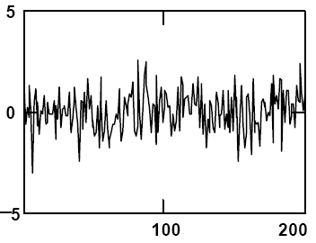
Biały szum
Proces o następujących własnościach nazywamy
białym szumem:
1. E(ε_{t}) = 0 średnia jest równa zeru
2. D²(ε_{t}) = σ² wariancja jest stała w czasie
3. K(ε_{t}, ε_{s}) = 0 dla t ≠ s
(kowariancja jest równa zeru – brak autokorelacji). Jest to ciąg nieskorelowanych zmiennych losowych o stałej wariancji i zerowej wartości średniej.

Slide 16
Zagadnienia w teorii stochastycznej
Analiza i synteza zjawisk będących procesami stochastycznymi jest przedmiotem teorii stochastycznej, do podstawowych problemów zalicza się:
  wyznaczanie probabilistycznych charakterystyk procesów (analiza)
  wyznaczanie wartości parametrów zjawisk w warunku optymalizacji (maksymalizacji, minimalizacji) przyjętego wskaźnika jakości, gdy dany jest model matematyczny obiektu (optymalizacja parametryczna)
  określanie struktury i wartości parametrów (zadanie optymalizacji nieparametrycznej)

Slide 17

Przykład procesu stochastycznego (1)
Amplituda napięcia generowanego przez prądnicę prądu zmiennego zależy od czynników losowych i może być zapisana jako proces
ω – stała określająca częstotliwość,
A – zmienna losowa o rozkładzie np. N(230, 5),
t – czas, t ϵ R.

Slide 18
Przykład procesu stochastycznego (2)
Np. dla wartości parametru t = 0 otrzymujemy zmienną losową X₀ o rozkładzie jednopunktowym (o wartości zerowej), dla wartości parametru otrzymujemy zmienną losową
X = A o rozkładzie N(230, 5)
Wartości procesu nazywamy stanami.
Zbiór wszystkich stanów nazywamy przestrzenią stanów.

Slide 19
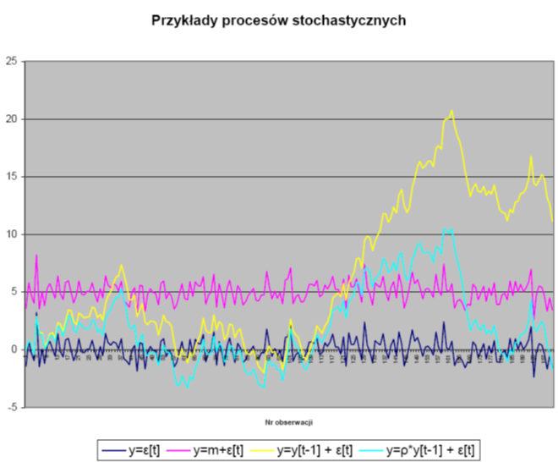
Przykład procesu stochastycznego (3)

Slide 20
Parametry procesu stochastycznego (1)
Proces można scharakteryzować w dowolnych chwili czasu, wyznaczając wartości oczekiwane (średnie) i funkcje korelacji własnej w zbiorze realizacji reprezentujących dany proces.

Slide 21


Parametry procesu stochastycznego (2)
Wartość oczekiwana procesu.
Wariancja procesu.
Odchylenie standardowe procesu to pierwiastek z wariancji procesu.

Slide 22
Autokowariancja
Autokowariancja - kowariancja procesu stochastycznego. Wielkość równa kowariancji pomiędzy procesem stochastycznym a tym samym procesem przesuniętym o pewien odcinek czasu. Określamy ją wzorem:
czyli inaczej:
gdy t₁ = t₂ to:

Slide 23
Autokorelacja
Autokorelacja – statystyka opisująca, w jakim stopniu dany wyraz szeregu zależy od wyrazów poprzednich w szeregu czasowym. Autokorelacja jest funkcją, która argumentowi naturalnemu k przypisuje wartość współczynnika korelacji Pearsona pomiędzy szeregiem czasowym a tym samym szeregiem cofniętym o k jednostek czasu.

Slide 24
Przykłady zastosowań – prognozowanie cen akcji
Niemal wszystkie akcje zmieniają swoje ceny codziennie, a duża ich część w sposób niemal ciągły.
Wykresy cen przedstawiają, w zależności od nastawienia obserwatora, efekt równoważenia się sił popytu i podaży, dyskontowanie przyszłych zdarzeń, reakcje na wydarzenia historyczne, efekt manipulacji akcjami, wpływ kosmosu bądź też całkowicie przypadkowe ruchy Browna.
Te bądź jeszcze inne przyczyny zmian cen usiłuje się wykorzystać w analizie historycznych przebiegów i próbie prognozowania przyszłego zachowania cen.
Źródło: Prognozowanie cen - kilka trudnych pojęć, Wierzbicki M., Analiza portfelowa, Motte.pl

Slide 25
Prognozowanie cen akcji
Zgodnie z definicją procesem stochastycznym będzie zmiana cen akcji w przypadku, gdy nie znamy jej przyszłej wartości bądź możemy ją określić wyłącznie związkami statystycznymi.
Jednak definicję tą spełni również inwestycja, składająca się z akcji, których przyszłe zachowanie jest całkowicie deterministyczne i przewidywalne, ale moment realizacji naszych zleceń jest przypadkowy i nie zależy od nas (na przykład opóźnienie realizacji naszego zlecenia wynika z obciążenia łącza nie związanego z liczbą zleceń).
W tym drugim przypadku stochastyczność procesu wynika z losowego momentu włączania akcji do portfela (lub usuwania), a nie z nieznajomości ich przyszłego zachowania.

Slide 26
Prognozowanie cen akcji
– Ciągi Markowa (1)
Ciąg Markowa to taki proces stochastyczny, w którym określone są związki probabilistyczne przyszłych zdarzeń w zależności od wcześniej występujących.
Klasyczny, prosty przykład to zjawisko w którym prawdopodobieństwo, że jutrzejsza zmiana będzie miała ten sam znak co dzisiejsza jest większe, niż to, że znak będzie przeciwny.
Tak określony proces jest ciągiem Markowa pierwszego rzędu, to znaczy jutrzejsze zachowanie zależy (w sensie statystycznym) tylko i wyłącznie od dzisiejszej zmiany.
Jeśli prawdopodobieństwo jutrzejszego zachowania zależy od dzisiejszej i wczorajszej zmiany wtedy jest to proces drugiego rzędu.
Jeśli jutrzejsze zachowanie jest całkowicie niezależne od wcześniejszych notowań mamy do czynienia z ciągiem Markowa zerowego rzędu (bez względu jakie było zachowanie historyczne przyszłe zmiany będą określone takimi samymi związkami prawdopodobieństw).
Warto zauważyć, że właśnie takie założenie jest wykorzystywane w analizie portfelowej. Tak więc nawet fakt, że przyszłość nie zależy od przeszłości może być w jakiś sposób wykorzystany w procesie inwestycyjnym.

Slide 27
Prognozowanie cen akcji
– Ciągi Markowa (2)
Jeżeli inwestor uznaje na przykład wpływ RSI wyliczanego na bazie ostatnich 14 sesji, na przyszłe zachowanie ceny to możemy (z pewnym przybliżeniem) uznać go za zwolennika tezy iż ceny są procesem Markowa 14 rzędu.
Praktyczne zastosowanie prawdopodobieństwa warunkowego (występującego w regułach Markowa) polega w tym przypadku na określeniu jaki jest związek pomiędzy zachowaniem RSI a przyszła ceną.
Jeśli na przykład w dotychczasowych przebiegach regularnie (w 7 przypadkach na 10) powtarzały się wzrosty cen po przebiciu przez RSI od dołu wartości 30 oznacza to, że warunkowe prawdopodobieństwo wzrostu w takiej sytuacji wynosi 70 procent.

Slide 28
Prognozowanie cen akcji
– Ciągi Markowa (3)
Należy pamiętać, że proces Markowa bazuje wyłącznie na rozkładzie prawdopodobieństw warunkowych.
Może się więc zdarzyć, że mamy do czynienia z deterministycznym procesem chaotycznym, w którym jutrzejsze zachowanie określone jest ścisłym wzorem, a mimo to proces będzie sprawiał wrażenie, że jest zerowego rzędu (to znaczy zupełnie nie zależy od przeszłości).
Wynika to z faktu, że bardzo podobne, niemal identyczne zachowanie historyczne może skutkować zupełnie różnym zachowaniem w przyszłości. Tak więc mimo tego, że proces chaotyczny oznacza się istnieniem tak zwanej długoterminowej pamięci zachowania wykrycie tej zależności może być trudne bądź niemożliwe.

Slide 29
Prognozowanie cen akcji
– proces stacjonarny
Proces stacjonarny – związki probabilistyczne są stałe i nie zależą od zmiennej niezależnej, prawdopodobieństwo wystąpienia pewnej sytuacji nie zmienia się w miarę upływu czasu.
Otóż jeśli proces ten jest stacjonarny oznacza to, że wyznaczone w przeszłości prawdopodobieństwa będą w przyszłości takie same.
Tak więc jeśli przebicie od dołu wartości 30 przez RSI skutkowało kiedyś wzrostem z prawdopodobieństwem 70%, to w przyszłości pozostanie tak samo. Jeśli proces nie jest stacjonarny, historycznie wyznaczone prawdopodobieństwo warunkowe zmieni się. Może się więc okazać, że ta sama sytuacja skutkuje teraz prawdopodobieństwem wzrostu aż w 75 lub tylko w 65 procentach.
Gdyby przyjąć, że zachowanie cen akcji jest procesem niestacjonarnym o nieznanej zmianie sposobu zachowania oznaczałoby to, że do prognozowania przyszłych cen potrzebna byłaby wiedza o przyszłym charakterze tego procesu, natomiast zupełnie nieprzydatna byłaby wiedza o wcześniejszym zachowaniu.

Slide 30
Modelowanie procesów ekonomicznych (1)
Podstawowymi modelami stacjonarnych procesów
ekonomicznych są:
  modele autoregresyjne – AR,
  modele średniej ruchomej – MA,
  modele mieszane – ARMA,
  modele ARCH i GARCH.
Niestacjonarne modele:
  błądzenie przypadkowe
  błądzenie przypadkowe z dryftem
  model ARIMA(p,r,q)
Wykorzystuje się je do opisu i prognozowania zjawisk finansowych.

Slide 31
Modelowanie procesów ekonomicznych (2)
Badając procesy ekonomiczne na podstawie szeregów czasowych wyróżnia się zazwyczaj składnik trendu.
Jednak pojęcie trendu można rozumieć dwojako, tzn. jako trend deterministyczny i trend stochastyczny. Rozstrzygnięcie, którą z dwóch koncepcji trendu, należy przyjąć, dotyczy zagadnienia identyfikacji modelu generującego dane.
Trend procesu ekonomicznego należy odnosić do dwóch charakterystyk procesu: do średniej i wariancji.
W pierwszym przypadku mówimy o trendzie deterministycznym, w drugim - o trendzie stochastycznym.
Identyfikacja modeli AR, MA oraz ARMA może zostać przeprowadzona przy użyciu specjalnych narzędzi:
  1. Zastosowanie kryteriów informacyjnych Akaike’a lub Schwarza.
  2. Badanie istotności parametrów strukturalnych modelu (test t-Studenta) oraz badanie autokorelacji reszt (np. test Durbina-Watsona lub Ljunga-Boxa).

Slide 32
Modelowanie procesów ekonomicznych (3)
Często do opisu trendu deterministycznego wykorzystuje się wielomianową funkcję zmiennej czasowej t, wtedy stochastyczny proces ekonomiczny zawierający trend deterministyczny ma postać:
jest stacjonarnym procesem o średniej zero oraz stałej i skończonej wariancji.

Slide 33
Modelowanie procesów ekonomicznych (4)
W przedziale skończonym trend w wartości średniej nazywa się trendem lokalnym, co jest równoznaczne z traktowaniem procesu jako realizacji stacjonarnego w szerszym sensie procesu,
czyli o stałej średniej i wariancji oraz kowariancji zależnej tylko od odstępu
Trend stochastyczny mają procesy ekonomiczne, które są zintegrowane. Ogólnie zintegrowany proces można przedstawić jako proces ARIMA(p,r,q) o postaci:

Slide 34
Modelowanie procesów ekonomicznych (5)
Dla danego modelu ekonometrycznego decydujące jest określenie typu modelu trendu na podstawie przebiegu funkcji autokorelacji.
Dla zbadania właściwości modelu stosuje się rozmaite testy, w szczególności weryfikujące:
  normalność rozkładu składnika losowego (test Jarque’a-Bery)
  stałość wariancji (test Breuscha-Pagana, test White’a)
  badanie rzędu autokorelacji składnika losowego (test Durbina-Watsona, test Boxa-Ljunga)
  czy współczynniki regresji są takie same dla wszystkich obserwacji (test Chow’a)
  badanie rzędu zintegrowania szeregu (czy proces jest zintegrowany rzędu 0, czyli stacjonarny – test Dickeya Fullera)

Slide 35
Zastosowanie testu Dickeya-Fullera
Wyboru modelu trendu można dokonywać za pomocą testu Dickeya-Fullera. Test ten wykorzystano do wygenerowanych procesów o odmiennym typie niestacjonarności, tzn. do procesu z trendem stochastycznym :
(1a) model błądzenia przypadkowego
(1b) model ARIMA(1,1,0) o postaci
do procesu z trendem deterministycznym:
(2a) model z trendem liniowym o postaci
(2b) model z trendem liniowym i autoregresją o postaci

Slide 36
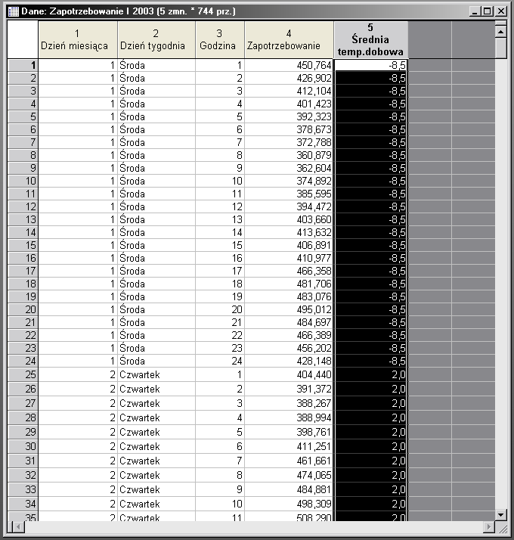
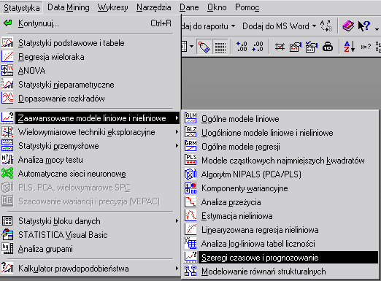
Przykładowe wyniki w STATISTICA

Slide 37
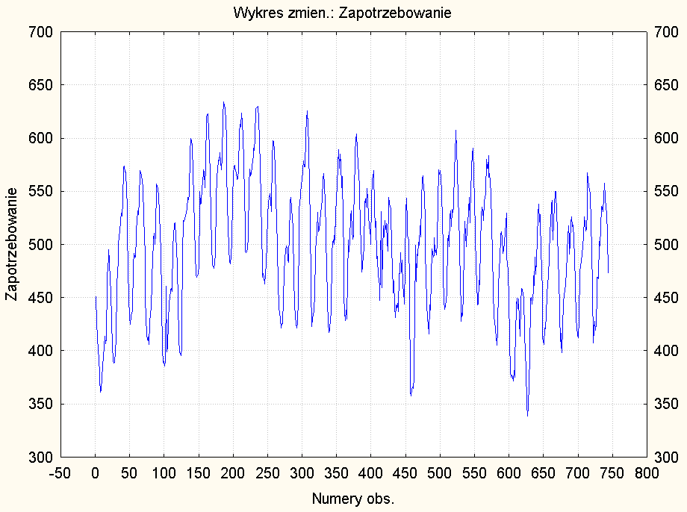
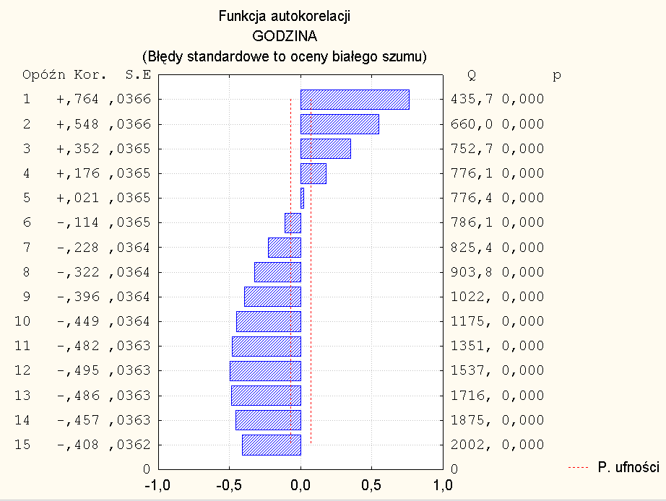

Slide 38
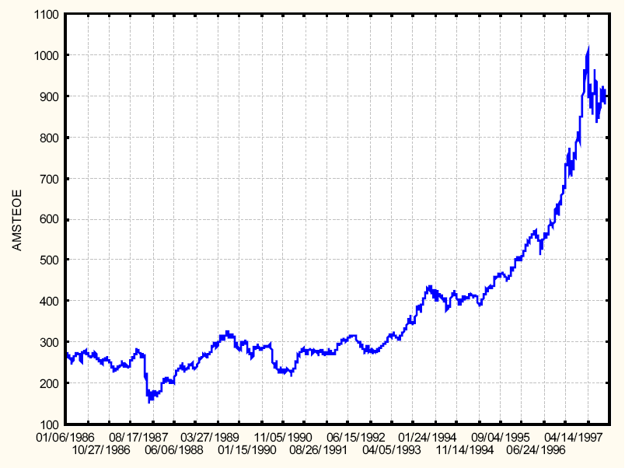
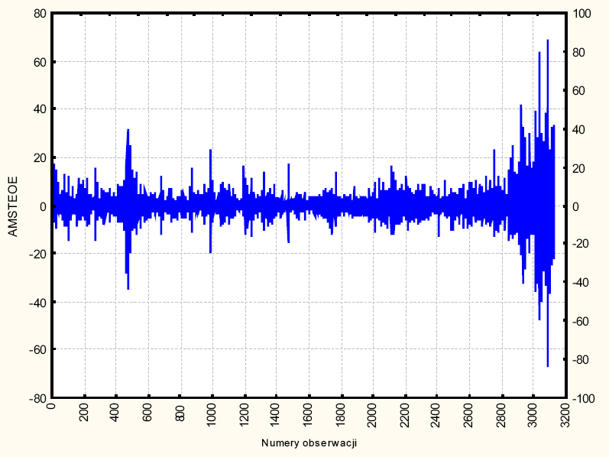
Analiza indeksu giełdy

Slide 39
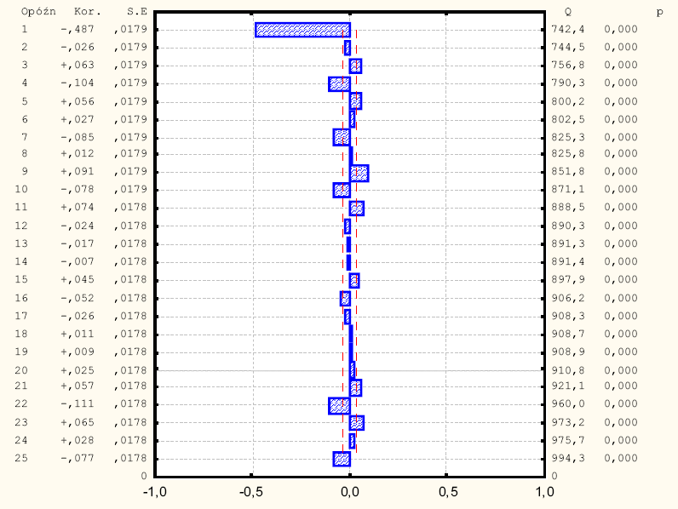
Funkcja autokorelacji
Przyjęto model ARIMA
Wszystkie parametry są istotne statystycznie, gdyż wszystkie wartości p są mniejsze od 0,00001

Slide 40
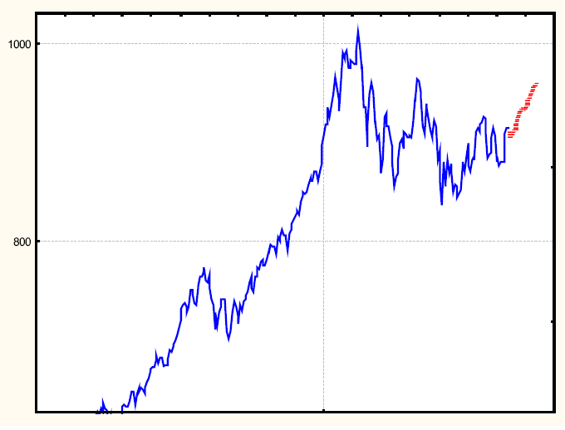
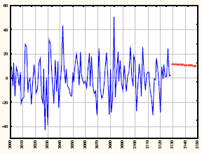
Prognoza w modelu ARIMA
Prognoza odchylenia standardowego

Slide 41
Inne zastosowania procesów stochastycznych
Oprócz modeli finansowych, koniunktury rynku, sterowania ryzykiem ekonomicznym, określania prognoz koniunkturalnych, procesy stochastyczne wykorzystywane są w innych dziedzinach:
w naukach społecznych obejmują m.in.
  procesy formowania się opinii publicznej,
  procesy migracji ludności i tworzenia się siedlisk,
  procesy współzawodnictwa technologii ,
  modele ruchu strumienia przechodniów i strumienia samochodów.
w symulacjach, gdzie występuje podział na zjawiska zdeterminowane oraz stochastyczne. Można symulować np. kierowanie określonych strumieni pasażerów (zmienna zdeterminowana) lub symulować zmianę parametrów przepustowości systemu transportu bagażu.
Stochastyczna metoda planowania i kontroli projektu PERT, stosowana w zarządzaniu projektami. Została opracowana przez Departament Obrony Stanów Zjednoczonych. Początkowo wykorzystywana głównie przy dużych, wieloletnich programach wojskowych, z czasem znalazła również zastosowanie w projektach cywilnych. Istotą metody PERT jest analiza ścieżki krytycznej. Różnica polega na traktowaniu w metodzie PERT czasu trwania zadania jako zmienną losową.

Slide 42
Analiza danych dynamicznych obejmuje:
  Prezentacja graficzna,
  Rozkład szeregu na składniki,
  Ocena trendu, Wahania sezonowe,
  Określenie procesu stochastycznego i jego własności,
  Wartość średnia, wariancja i funkcja autokorelacji procesu stochastycznego,
Zastosowanie metody ARIMA:
  Charakterystyka modelu,
  Ocena i interpretacja parametrów,
  Ocena jakości wyników,
  Ocena dobroci dopasowania i analiza reszt,
  Prognozowanie.

Slide 43
Cechy procesów stochastycznych
procesy stacjonarne: gdy wszystkie jego charakterystyki nie zależą od czasu.
procesy homogeniczne: proces, gdzie dziedzina posiada pewną symetrię i rozkłady prawdopodobieństwa także mają tę symetrię. Specjalny przypadek obejmuje proces stacjonarny.
procesy o przyrostach niezależnych - jeśli dla wszystkich t₁ < t₂ < t₃ < t₄ ; t₁, t₂, t₃, t₄ ∈ T rozkłady (X_{t2} – X_{t1} ) i (X_{t4} – X_{t3} ) są niezależne.
procesy o przyrostach nieskorelowanych - jeśli dla każdych t₁ < t₂ < t₃ < t₄ ; t₁, t₂, t₃, t₄ ∈ T rozkłady (X_{t2} – X_{t1} ) i (X_{t4} – X_{t3} ) są nieskorelowane.
procesy punktowe: losowe ustawienia punktów w przestrzeni S, czyli, że dla każdego zbioru B∈ F liczba punktów N(B), które znalazły się w tym zbiorze jest zmienną losową.
procesy ergodyczne

Slide 44
Ergodyczność procesu (1)
Ergodycznym jest proces stacjonarny dla którego wartość średnia, wariancja i funkcja autokorelacji są równe wartościom tych parametrów z jego dowolnej realizacji czasowej.
Centralnym zagadnieniem teorii procesów stochastycznych jest znalezienie rozkładu prawdopodobieństwa zmiennej losowej y(t) w pewnej chwili t na podstawie znajomości realizacji y(s) tej zmiennej losowej w pewnych innych chwilach s (na ogół chwila t odnosi się do „przyszłości”)
Jedną z podstawowych własności, dzięki którym można ocenić rozkład prawdopodobieństwa zmiennej losowej y(t) na podstawie obserwacji aktualnych przebiegów danego procesu stochastycznego, jest tzw. własność ergodyczności

Slide 45
Ergodyczność procesu (2)
Można powiedzieć, że proces stochastyczny jest ergodyczny, jeżeli prawdopodobieństwo zaobserwowania wartości y(t) należącej do jakiegoś zbioru A da się oszacować przez średni czas „pobytu” każdej realizacji w tym zbiorze podczas długiego czasu obserwacji;
Tak więc w procesach stochastycznych ergodycznych można oszacować ich rozkład prawdopodobieństwa na podstawie obserwacji jednego przebiegu w dostatecznie długim czasie.
Tylko procesy stacjonarne mogą wykazywać cechę ergodyczności. Proces stacjonarny nie musi być jednak ergodyczny.

Slide 46
Ergodyczność procesu (3)

Slide 47
Hipoteza ergodyczna
Przeciętna po zbiorze (wartość oczekiwana) jest równa przeciętnej po czasie
Czyli:
Jeśli mierzymy stałą fizyczną przy pomocy określonej aparatury i powtórzymy pomiary codziennie przez tydzień, to średnia wartość tej stałej będzie taka sama, jak średnia wartość uzyskana w równoczesnym pomiarze w różnych punktach kuli ziemskiej (podobna aparatura)

Slide 48
Podział procesów stochastycznych
Wyróżnia się dwie podstawowe klasy procesów stochastycznych: procesy Markowa i procesy stochastyczne stacjonarne;
procesy stochastyczne stacjonarne są to takie, których zależności probabilistyczne między wartościami realizacji w różnych chwilach zależą tylko od wzajemnego położenia tych chwil, a nie od ich położenia na osi czasu;
klasy procesów Markowa i procesów stochastycznych stacjonarnych nie są rozłączne, istnieją bowiem stacjonarne procesy Markowa; typowymi procesami stacjonarnymi są procesy odzwierciedlające zjawiska meteorologiczne.

Slide 49
Klasyfikacja procesów stochastycznych (1)
Ze względu na własności rodziny rozkładów skończenie wymiarowych wyróżniamy:
  procesy Gaussowskie - jeśli wszystkie ich rozkłady są Gaussowskie.
  procesy Markowa (markowskie) - jeśli dla wszystkich
  t₁ < ..< t_{n} < τ ; t_{i} , τ ∈ T : i = 1, . . . n rozkład warunkowy X_{τ} pod warunkiem X_{t1} , ...,X_{tn} zależy tylko X_{tn} tj. dokładniej

Slide 50
Klasyfikacja procesów stochastycznych (2)
procesy Poissona – procesy o przyrostach niezależnych i nieskorelowanych, wszystkie rozkłady mają rozkład Poissona
procesy Bernoulliego – składa się z ciągu niezależnych zmiennych losowych X₁, X₂, X₃, ... takich że dla każdego i wartość X_{i} jest binarna oraz dla każdego i prawdopodobieństwo, że X_{i}=a jest stałe i równe p. Jest to proces stacjonarny jak i ergodyczny. Pojedynczą zmienną losową X_{i} określa się mianem próby Bernoulliego.
proces Wienera – ruch Browna, jednorodny proces normalny o przyrostach niezależnych. Proces Wienera jest najbardziej znanym przykładem procesu gaussowskiego, a ponadto jest szczególnym przypadkiem ogólniejszego procesu Lévy'ego.
martyngały – Martyngał jest matematycznym modelem gry sprawiedliwej, to jest takiej, w której wartość oczekiwana mojej wygranej jest zero. Innymi słowy jeżeli w danym momencie mam k to ”spodziewam sie”, ze po jednej turze dalej będę miał k.
procesy Galtona-Watsona, proces gałązkowy – szczególne przypadki procesów Markowa

Slide 51
Procesy Markowa

Slide 52
Procesy Markowa
PROCESY MARKOWA to ciąg zdarzeń, w którym prawdopodobieństwo każdego zdarzenia zależy jedynie od wyniku poprzedniego, a dodatkowe informacje o wartościach wcześniejszych niż t nie pozwalają wyciągać żadnych dodatkowych informacji co do przyszłości;
  są to procesy realizowane przez układy zapominające przeszłość.
  warunkowe rozkłady prawdopodobieństwa przyszłych stanów procesu są zdeterminowane wyłącznie przez jego bieżący stan, bez względu na przeszłość. Ściślej: przyszłe stany procesu są warunkowo niezależne od stanów przeszłych.
ŁAŃCUCH MARKOWA to taki proces Markowa, który zdefiniowany jest na dyskretnej przestrzeni stanów.

Slide 53
Przykłady procesów Markowa
Przykłady Markowa:
  Proces emisji cząstek wypromieniowanych przez substancję radioaktywną
  Ruch cząstki zawieszonej w cieczy — tzw. ruch Browna (procesy Gaussa i Wienera)
  Proces zajmowania i zwalniania łączy w centrali telefonicznej (procesy Poissona)
  Dynamika kolejki w serwerach WWW
  Proces urodzin i śmierci – zmiana liczebności populacji na skutek narodzin i śmierci.

Slide 54
Procesy niemarkowskie
Przykładem procesu niemarkowskiego może być np. proces zmian poziomu wody w rzece w pewnym ustalonym jej miejscu, gdzie informacja o tym, że w pewnej chwili t poziom wody wynosił y i bezpośrednio przedtem obserwowano np. tendencję obniżania się poziomu wody, pozwala na lepsze przewidywania niż sama informacja o tym, że w chwili t poziom wody wynosił y.

Slide 55
Procesy Markowa - geneza
Jeżeli rozważy się 3 chwile t₁ < t₂ < t₃, to dla procesu Markowa zmiany stanu procesu (tj. zmiany wartości realizacji) na odcinku czasowym [t₂, t₃] zależą tylko od stanu procesu w chwili t₂, a nie od zmian zaszłych na odcinku czasowym [t₁, t₂].
Okoliczność ta powoduje, że aparatem matematycznym nadającym się najlepiej do badania procesów Markowa są równania różniczkowe. Badania nad tymi procesami zapoczątkował A.A. Markow w 1907r., a największe zasługi dla rozwoju teorii procesów Markowa mają A.N. Kołmogorow (1936) i W. Feller.
Łańcuchy Markowa mają związek z ruchami Browna oraz hipotezą ergodyczną, dwoma ważnymi w fizyce tematami, ale powstały jako uogólnienie prawa wielkich liczb na zdarzenia zależne.

Slide 56

Macierz stochastyczna
Ograniczymy się do łańcuchów Markowa, które przyjmują wartości w pewnym przeliczalnym zbiorze S. Będąc w stanie s mamy ciąg prawdopodobieństw, który opisuje nam możliwości przejść do innych stanów.
Tak wiec zachowanie się łańcucha w każdym kroku jest opisane macierzą stochastyczną (dla każdego możliwego stanu mamy wektor prawdopodobieństw).
Mówimy, ze łańcuch jest jednorodny jeżeli te macierze przejścia dla różnych momentów czasu są identyczne. Oznacza to, ze mamy pewną macierz
taką, że

Slide 57
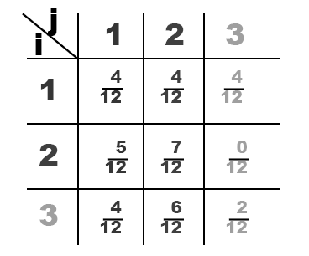
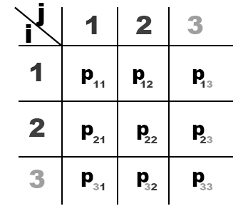
Macierz przejścia
Macierz stochastyczna: suma liczb w każdym wierszu wynosi 1
Macierz przejścia: liczby nieujemne, suma liczb w każdym wierszu wynosi 1

Slide 58
Przejścia do innych stanów
Szczególną rolę odgrywa stan początkowy – zauważmy, ze może on wpłynąć na to, ze do niektórych stanów nigdy nie dotrzemy a do innych jedynie po pewnym okresie itd.
Formalnie rzecz biorąc jednak stan początkowy to po prostu X₀ – zmienna losowa jak inne. Nie należy się wiec dziwić, ze czasem łańcuch Markowa nie będzie zaczynał z jednego wyznaczonego stanu ale z pewnego rozkładu prawdopodobieństwa na przestrzeni stanów.
Analizując zachowanie łańcucha Markowa zwykle chcemy się dowiedzieć, które stany łańcuch odwiedza, czy robi to skończoną, czy nieskończoną liczbę razy?
Ostatecznym celem zaś jest znalezienie rozkładu stacjonarnego, który opisywałby prawdopodobieństwa przebywania w danym stanie dla bardzo odległych czasów.

Slide 59
Komunikacja stanów
Jeżeli prawdopodobieństwo przejścia ze stanu i do stanu j jest dodatnie, to mówimy, ze stan j jest osiągalny ze stanu i. Jeżeli również stan i jest osiągalny ze stanu j to powiemy, ze stany i i j się wzajemnie komunikują.
Relacja równoważności. Przestrzeń stanów S rozpada się na rozłączne klasy związane z tą relacją (klasy równoważności).
Rozważmy klasę jednoelementowa {i}. Jest to taki stan, który się nie komunikuje z żadnym z innych stanów. Jedna z dwóch przyczyn tego faktu może być taka, ze jest to stan pochłaniający a wiec stan, z którego się nie daje wyjść. W pewnym sensie przeciwieństwem tych stanów są stany nieistotne, a wiec takie i, dla których istnieje j(i) osiągalny z i ale taki, ze i nie jest osiągalny z j(i).
Stany nieistotne i pochłaniające tworzą jednoelementowe klasy. Te pierwsze są odwiedzane co najwyżej skończona ilość razy, a te drugie zatrzymują łańcuch w miejscu (w sobie) na zawsze.

Slide 60
Powroty
Pozostałe klasy abstrakcji to pewne podzbiory C przestrzeni S, które mają tę własność, ze wszystkie stany wewnątrz C się ze sobą wzajemnie komunikują oraz żaden stan spoza podzbioru C nie jest osiągalny ze stanów należących do C.
Innymi słowy, jeżeli nasz łańcuch wchodzi do takiej klasy abstrakcji, to juz w niej zostaje oraz z dodatnim prawdopodobieństwem odwiedza każdy jej element.
Jeśli wszystkie stany naszego łańcucha się komunikują, łańcuch taki nazywamy nieprzywiedlnym (nieredukowalnym, ireducible).
Jeżeli łańcuch jest nieprzywiedlny to wszystkie jego stany są albo powracające, albo chwilowe i w pewnych warunkach można brać dowolny stan początkowy.
Stan nieistotny jest chwilowy. Odwrotne stwierdzenie jest prawdziwe jedynie dla łańcuchów skończonych.

Slide 61
Czasy powrotów
CZASY POWROTU – Liczenie prawdopodobieństw dojścia i średnich czasów dojścia jest jednym z zagadnień idei ‘Markowskości’. Wyobraźmy sobie pewien łańcuch o przestrzeni stanów S. Niech F ∈ S będzie pewnym podzbiorem stanów.
Interesuje nas prawdopodobieństwo, ze łańcuch, startując ze stanu i, odwiedzi jakiś stan z F. Oznaczmy je przez pF (i). Oczywiście pF (f) = 1 dla każdego f ∈ F. Jeżeli jednak przejdziemy do innego stanu s, to wtedy zgodnie z własnością Markowa, nasz łańcuch zaczyna nowe, ”niezależne” życie. Zatem prawdopodobieństwo, że osiągniemy stan z F jest PF (s). Dostajemy układ równań:

Slide 62
Błądzenie
Błądzenie (Spacer losowy).
Kanonicznym przykładem jest błądzenie na prostej. Wyobraźmy sobie taka sytuacje: stawiamy pionek na osi, w zerze i rzucamy nierzetelną monetą.
Z prawdopodobieństwem p dostajemy orła, a z (1 − p) reszkę (jeśli p=1/2 wtedy mówimy, że spacer jest standardowy).
W pierwszym przypadku przesuwamy pionek o jeden w prawo, w drugim o jeden w lewo. Powtarzamy to postępowanie.

Slide 63
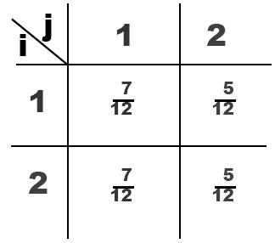
Dyfuzja
Dyfuzja - model Ehrenfestów, model urnowy
Wyobraźmy sobie dwa naczynia: A i B, w których jest rozmieszczone k molekuł (kul). W momencie n, losowo wybrana molekuła przenosi się ze swojego naczynia do sąsiedniego. Za stan układu uważamy ilość molekuł w naczyniu A. Jest to model zaproponowany przez P. i T. Ehrenfestów dla różnych problemów w mechanice statystycznej. Ma on również interpretacje jako dyfuzja z siłą centralną.
Model urnowy zakłada, że w dwóch urnach (czarnej i białej), znajdują się kule czarne i białe, jeśli wylosowaliśmy kulę białą, losujemy następną z urny białej, jeśli kulę czarną, losujemy z czarnej. Zawsze zwracamy kule do urny i mieszamy. Jeśli składy urn są jednakowe, wtedy mówimy o schemacie Bernoulliego (równie dobrze moglibyśmy losować z jednej urny).
Schemat Bernoulliego: niezależny, takie same wiersze

Slide 64
Proces gałązkowy
Proces gałązkowy.
Standardowy proces gałazkowy Bienayme-Galtona-Watsona. Opisuje on rozwój potomków jednego przodka (lub inaczej rozprzestrzenianie się nazwiska). Zakładamy, ze każda osoba rodzi dzieci w sposób niezależny od pozostałych oraz, ze liczba potomków jest zmienną losową z pewnego wspólnego rozkładu prawdopodobieństwa. Proces ten można w wygodny sposób rysować jako rozrastające się (lub nie) drzewo. Ciekawe pytania dotyczą prawdopodobieństwa wymarcia linii genealogicznej, średniego czasu do wymarcia itp.

Slide 65
Procesy Poissona

Slide 66
Rozkład Bernoulliego zmiennej losowej
Rozważamy schemat n prób Bernoulliego z prawdopodobieństwem sukcesu p, czyli powtarzamy w sposób niezależny n razy doświadczenie losowe, w wyniku którego otrzymujemy dwa możliwe wyniki: 1 (sukces) i 0 (porażka), przy czym prawdopodobieństwo otrzymania sukcesu jest równe p, a porażki (1 − p).
Rozkład ten, zwany także dwumianowym, odpowiada losowaniu ze zwracaniem i służy do modelowania sytuacji, w których losowanie (próba Bernoulliego) jest powtarzane wiele razy. Założenia rozkładu są następujące:
  mogą wystąpić tylko dwa zdarzenia
  każde losowanie jest niezależne od innych losowań
  prawdopodobieństwo sukcesu w trakcie wszystkich losowań jest jednakowe

Slide 67
Rozkład Bernoulliego zmiennej losowej (2)
Zmienną losową w tym eksperymencie jest zdarzenie polegające na pojawieniu się k liczby sukcesów w próbach, przy czym k∈<0, n>.
gdzie:
k = 1, 2, 3, ..., n - liczba wystąpienia „sukcesów”
n – liczba doświadczeń
p – prawdopodobieństwo wystąpienia sukcesów

Slide 68
Rozkład Poissona
ROZKŁAD POISSONA jest szczególnym przypadkiem rozkładu Bernoulliego. Jeśli przeprowadzimy ciąg doświadczeń według schematu Bernoulliego tak, że liczba doświadczeń wzrasta, a prawdopodobieństwo p dąży do 0, wzór Bernoulliego można zastąpić wzorem Poissona:
Rozkład Poissona dobrze opisuje więc te doświadczenia losowe, w których obserwujemy dużą serię przypadków przy małym prawdopodobieństwie sukcesu w pojedynczych obserwacjach. Dlatego ten rozkład nazywany jest też rozkładem zdarzeń rzadkich.

Slide 69
Zastosowanie rozkładu Poissona
Rozkład ten znajduje także szerokie zastosowanie w ekonometrii, m.in. w modelowaniu patentów, zbrodni czy popytu na usługi medyczne.
Zdarzeniami rzadkimi mogą być również pożary, wypadki, główne nagrody w grach losowych, znajduje też zastosowanie m.in. w określaniu następujących zdarzeń:
  liczba cząstek emitowanych przez substancję radioaktywną,
  liczba rozmów zarejestrowanych przez centralę,
  liczba wypadków przytrafiających się ubezpieczonej osobie,
  liczba bakterii w preparacie mikroskopowym,

Slide 70
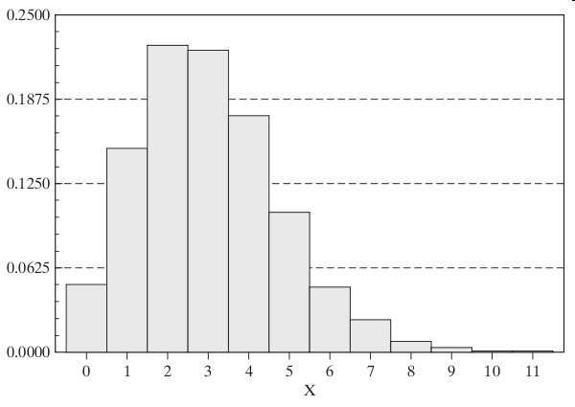
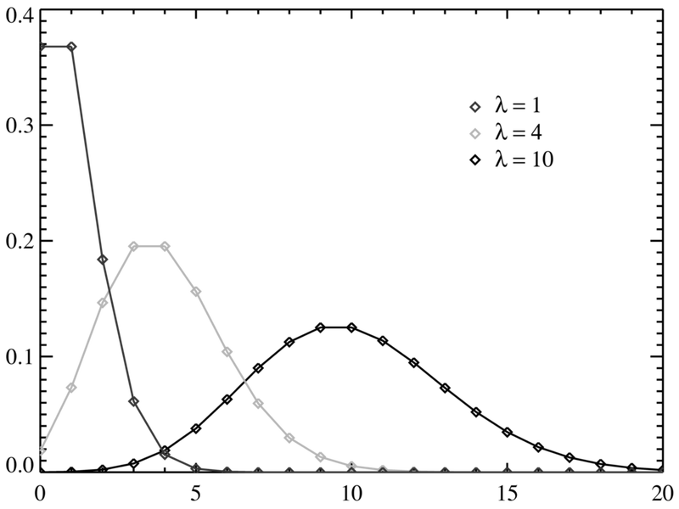
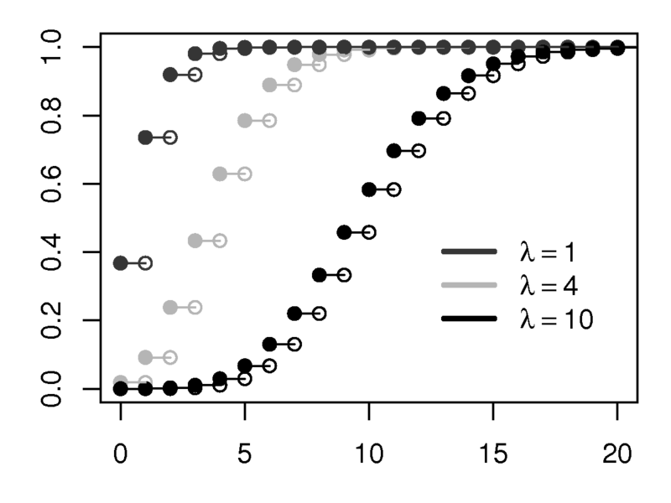
Funkcja rozkładu i dystrybuanta

Slide 71
Proces Poissona
PROCESEM POISSONA nazywamy proces X o przyrostach niezależnych, dla którego T =<0;∞), dla każdego t₁ < t₂ różnica (X_{t2} – X_{t1} ) przyjmuje tylko wartości całkowite nieujemne, X₀=0 oraz dla dowolnego t > 0 zmienna losowa X_{t} ma rozkład Poissona z parametrem λt, tzn.
Proces Poissona można traktować jako model matematyczny liczby sygnałów (impulsów, zgłoszeń telefonicznych, emitowanych cząstek) pojawiających się w przedziale czasowym [0; t]. W związku z tym proces Poissona nazywa się również procesem sygnałowym, a parametr λ jego intensywnością (λ jest średnią ilością losowo pojawiających się sygnałów w jednostkowym przedziale czasowym).

Slide 72
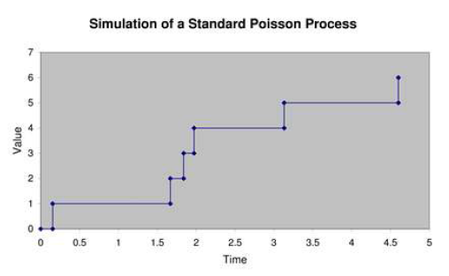
Realizacje procesu Poissona
Realizacje procesu Poissona są niemalejącymi, lewostronnie ciągłymi funkcjami schodkowymi o skokach równych jeden.

Slide 73
Czysty proces urodzin
Rozpatrzmy pewne uogólnienie procesu Poissona. Zrezygnujemy tu z niezależności przyrostów, pozostawimy jednak żądanie, aby dalsze losy procesu zależały tylko od chwili ostatniej, a nie od przeszłości (własność Markowa).
Model taki występuje przy rejestracji wyidealizowanej populacji, w której liczba urodzin rośnie tym szybciej im większa jest liczba członków populacji. Ogólnie – intensywność narodzin λ_{k} zmienia się i zależy od chwili k, w której układ się znajduje. (W procesie Poissona λ_{k} = λ.)
Jeśli oznaczymy P_{n}(t) = P{X_{t} = n}, to czysty proces urodzin możemy opisać równaniami:

Slide 74
Przykład zastosowania procesu Poissona
Rozważmy rozległy otwarty teren jednorodny ze względu na swój charakter, taki jak na przykład błotniste koryto osuszonego płytkiego jeziora i położenie niezależnie rozsianych przez wiatr nasion jednego z gatunków roślin, które kolonizują ten obszar. Liczba nasion, które spadną na metr kwadratowy powierzchni jest zmienną o rozkładzie Poissona, co wynika z faktu, ze jest wiele takich nasion, każde z bardzo małym prawdopodobieństwem trafienia w wyznaczony kwadrat.

Slide 75
Procesy Wienera

Slide 76
Rozkład normalny
Rozkład normalny, zwany też rozkładem Gaussa, lub krzywą dzwonową, jest jednym z najważniejszych rozkładów prawdopodobieństwa. Odgrywa ważną rolę w statystycznym opisie zagadnień przyrodniczych, przemysłowych, medycznych, socjalnych itp.
Przyczyną jest jego popularność w naturze. Jeśli jakaś wielkość jest sumą lub średnią bardzo wielu drobnych losowych czynników, to niezależnie od rozkładu każdego z tych czynników, jej rozkład będzie zbliżony do normalnego, stąd można go bardzo często zaobserwować w danych. Ponadto rozkład normalny ma interesujące właściwości matematyczne, dzięki którym oparte na nim metody statystyczne są dość proste obliczeniowo.

Slide 77
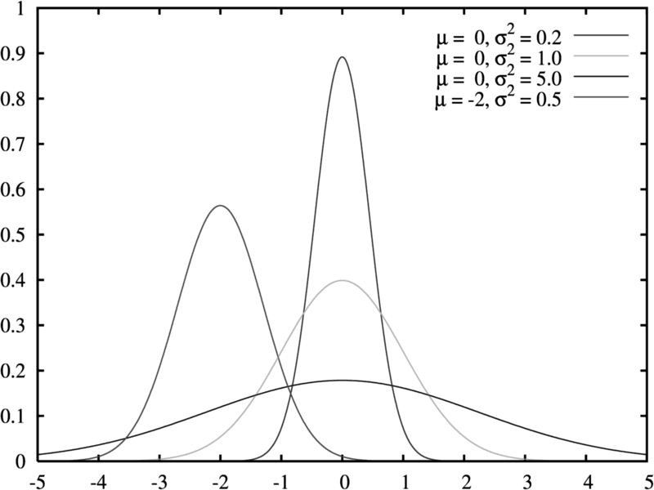
Funkcja gęstości rozkładu normalnego
Funkcja gęstości rozkładu normalnego ze średnią μ i odchyleniem standardowym σ (równoważnie: wariancją σ²) dana jest wzorem:

Slide 78
Proces Wienera
PROCES WIENERA jest procesem stochastycznym nazwanym dla uhonorowania osiągnięć matematyka Norberta Wienera.
Jest też często nazywanym ruchem Browna, gdyż jest modelem matematycznym procesu fizycznego o tej nazwie.
Proces Wienera jest najbardziej znanym przykładem procesu gaussowskiego, a ponadto jest szczególnym przypadkiem ogólniejszego procesu Lévy'ego.
Proces Lévy'ego jest uogólnieniem procesów Gaussa. Jednocześnie procesy Lévy'ego w ogólności nie mają skończonej wariancji, czyli możliwe są dowolnie duże skoki wartości przy procentowym udziale takich skoków znacznie większym niż dla procesów Gaussa gdzie wariancja jest skończona.

Slide 79
Historia
1827 - Robert Brown obserwując przez mikroskop pyłki kwiatowe w zawiesinie wodnej dostrzegł, iż znajdują się one w nieustannym, chaotycznym ruchu. Louis Bachelier 1900r. zaproponował pierwszy model teoretyczny procesu ceny akcji wykorzystujący do modelowania wahań kursów proces stochastyczny (losowy) tzw. ruch Browna.
Formuła, którą uzyskał bazowała jednak na nierealistycznym założeniu, że stopa procentowa jest zerowa oraz ceny akcji mogą być ujemne.
Po pracach A.Einsteina (1905) i M.Smoluchowskiego (1907) proces ten na stałe wszedł do fizyki, a później dzięki podstawowej pracy N.Wienera (1923 ) i do matematyki, stając się jednym z najważniejszych modeli procesów losowych.
W 1965 r. P.Samuelson (nawiasem mówiąc laureat nagrody Nobla z ekonomii za rok 1970) wprowadził tzw. geometryczny ruch Browna modyfikując pomysł Bacheliera.
Następnie, geometryczny proces Wienera został przeszczepiony na grunt analiz giełdowych po zaobserwowaniu, że wykorzystywane dotąd prawa rządzące w biologii stają się analogiczne do zachowań mających miejsce na rynku.

Slide 80
Definicja
Definiując geometryczny proces Wienera W(t) należy przyjąć, że:
  w(0)=0,
  Proces ma przyrosty niezależne,
  Proces ma przyrosty stacjonarne (jednorodne), czyli dla dowolnych s, t ∈ T, s < t, rozkład przyrostu w(t) − w(s) zależy tylko od różnicy t−s [jest taki sam, jak rozkład w(t-s) − w(0) ]
  zmienna losowa w(t) ma rozkład normalny o średniej zero i wariancji t, tzn. w(t) ~ N(0;√t), więc ma gęstość zadaną wzorem:

Slide 81
Charakterystyki funkcyjne procesu Wienera
Wartość oczekiwana:
m(t) = 0
Funkcja korelacji:
K(t,s) = σ² min(s,t) dla t,s≥0
Funkcja gęstości w(t) :

Slide 82
Symulacje z użyciem procesu Wienera
Przy zastosowaniu tej metody w symulacjach komputerowych pierwszym krokiem tejże symulacji jest wygenerowanie procesu Wienera.
Metoda ta przynosi dobre rezultaty stosując ją w symulacjach kształtowania się wartości pojedynczych kursów akcji lub modelowania zachowań całych indeksów giełdowych, które składają się z wielowymiarowych zależności.
Oczywiście dla pojedynczych akcji proces obliczeniowy nie nastręcza takich trudności, jak w drugim przypadku. Geometryczny proces Wienera jest najczęściej używanym obok sieci neuronowych, sposobem modelowania zachowań rynku.
Być może ze względu na stopień skomplikowania obliczeń częściej jest on wykorzystywany w opracowaniach naukowych z dziedziny rynków finansowych, aniżeli w praktyce.

Slide 83
Konstrukcja procesu Wienera
Nie jest rzeczą oczywistą, że istnieje proces spełniający warunki podane w definicji. Istnieje kilka dowodów tego faktu.
Rozumiejąc proces jako model ruchu Browna, rozpatrzmy cząstkę poruszającą się w jednym wymiarze. W każdej jednostce czasu cząstka przemieszcza się o jednostkę odległości albo w lewo albo w prawo z prawdopodobieństwem 1/2.
Kierunek poruszania nie zależy od poprzedniego przebiegu ruchu. Odpowiada to sytuacji patrzenia na cząsteczkę w wielkim zbliżeniu i przy zwolnionym czasie. Zmniejszając odpowiednio jednostkę odległości i przyspieszając czas uzyskujemy obraz cząstki wykonującej ruch chaotyczny.
Innymi słowy proces Wienera jest "procesem granicznym" dla błądzenia losowego, przy zmniejszaniu skali czasowej i przestrzennej.

Slide 84
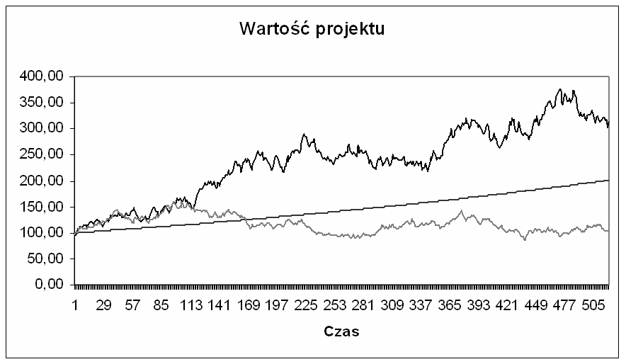
Przykłady geometrycznego ruchu Browna

Slide 85
Dyfuzja
Proces Wienera jest szczególnym przypadkiem procesów dyfuzyjnych.
Procesy dyfuzyjne opisują ruch cząstki z uwzględnieniem działania sił zewnętrznych (np. siły ciężkości), prądów konwekcyjnych, zmian gęstości i temperatury ośrodka, zderzeń cząstki ze ściankami naczynia (procesy dyfuzji z odbiciem) lub pochłaniania jej przez ośrodek (procesy ze znikaniem).
Ten sam fizyczny układ może być opisany dwoma różnymi procesami Markowa zależnie od skali przybliżenia przyjętego w opisie.

Slide 86
Kilka słów na temat Martyngałów

Slide 87
Martyngały
MARTYNGAŁ w teorii prawdopodobieństwa to proces stochastyczny (ciąg zmiennych losowych), w którym warunkowa wartość oczekiwana zmiennej w momencie t, gdy znamy wartości do jakiegoś wcześniejszego momentu s, jest równa wartości w momencie s.
E(X_{n+1}|X₁, .. X_{n})=X_{n}, n=0,1,2..
Martyngał jest matematycznym modelem gry sprawiedliwej, to jest takiej, w której wartość oczekiwana mojej wygranej jest zero. Innymi słowy jeżeli w danym momencie mam k to ”spodziewam sie”, ze po jednej turze dalej będę miał k.

Slide 88
Pochodzenie nazwy
Nazwa martyngał została wprowadzona 1939r. przez J.Ville’a.
Francuskie słowo martingale oznaczało pewną strategię grania w gry hazardowe w XVIII-wiecznej Francji. Polegała na podwajaniu stawek obstawianych przy rzucie monetą w przypadku przegranej, gdy odgadnięcie wyniku daje wygraną równą postawionej stawce.
Strategia polega na podwajaniu stawki po każdej przegranej, tak że pierwsza wygrana pokrywa wszystkie straty i daje wygraną równą pierwotnej stawce. Ta strategia pozwala wygrać z prawdopodobieństwem równym 1, ale tylko przy założeniu że obstawiający ma nieograniczone zasoby pieniędzy. W praktyce wykładniczy wzrost stawek bardzo szybko doprowadziłby tak obstawiającą osobę do bankructwa.
Ciąg sumarycznych wygranych gracza stosującego tę strategię w grze jest – jak się wydaje – najprostszym przykładem martyngału, który nie jest procesem o przyrostach niezależnych.

Slide 89
Moment stopu
Martyngał, czy pewien proces stochastyczny w ogólności, może modelować pewna grę. Strategia “gry w grę” musi zawierać element precyzujący kiedy gracz ma się wycofać.
Element ten będziemy nazywać momentem stopu lub momentem zatrzymania (a spotyka się także określenie moment Markowa).
Zauważmy, ze musi on być sformułowany, aby do decyzji o tym czy wycofać się w momencie n-tym wystarczała znajomość historii do chwili n. Oczywiście najlepiej by było zdefiniować moment zatrzymania: wycofaj się zanim przegrasz, tylko z punktu widzenia praktycznego trudno go stosować.

